Slide 1
ARTE BIZANTINO

Slide 2
Edad Media. Inicio: Caída del Imperio Romano de Occidente
Fin: Toma de Constantinopla por los turcos (1453)
Convivencia de tres culturas:
Bizancio
Cristiandad occidental
Mundo islámico
330 Constantino trasladó la capital a Bizancio o Constantinopla
395 Teodosio dividió el Imperio entre sus hijos. Bizancio, capital del Imperio de Oriente
476 Cae el Imperio Romano de Occidente. El Imperio Romano de Oriente duró hasta 1453 con el nombre de Imperio Bizantino.
La etapa más importante fue el siglo VI con el emperador Justiniano y su esposa Teodora
Religión y política estrechamente relacionados. La religiosidad afectaba a todos los ámbitos de la vida.

Slide 3
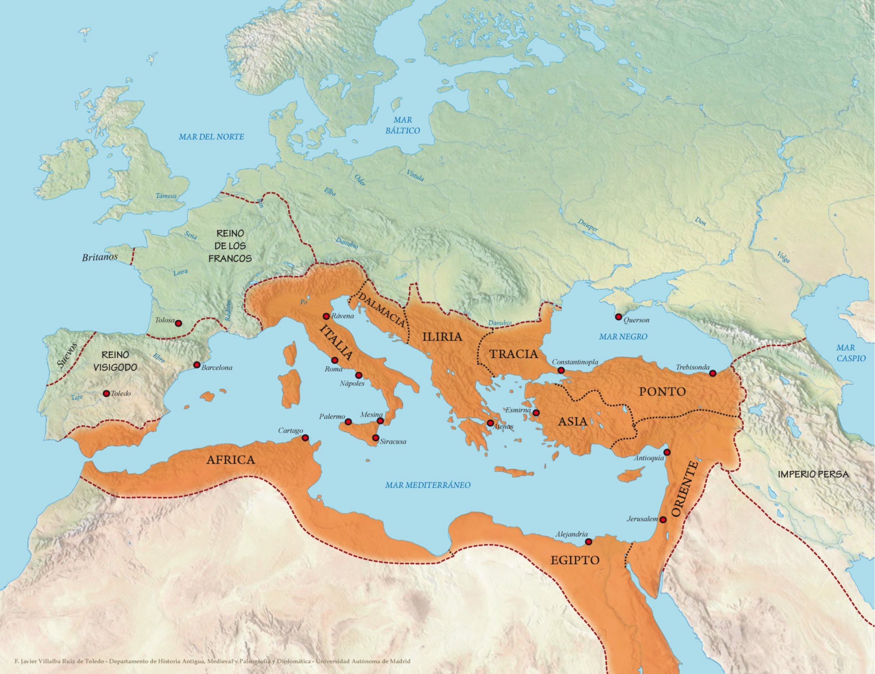
Imperio Bizantino

Slide 4
ARQUITECTURA
Características:
Materiales: ladrillo. Exteriores gran austeridad
Columnas de fuste liso y capitel cúbico con decoración vegetal
Plantas: Central y basilical de tres naves
Cúpula sobre pechinas, o cubierta plana
Decoración mosaicos y pinturas (interiores). Lujo, ostentación.
Edificios:
Santa Sofía de Constantinopla
San Vital de Rávena
San Apolinar in Classe. Rávena
San Apolinar Nuevo. Rávena

Slide 5
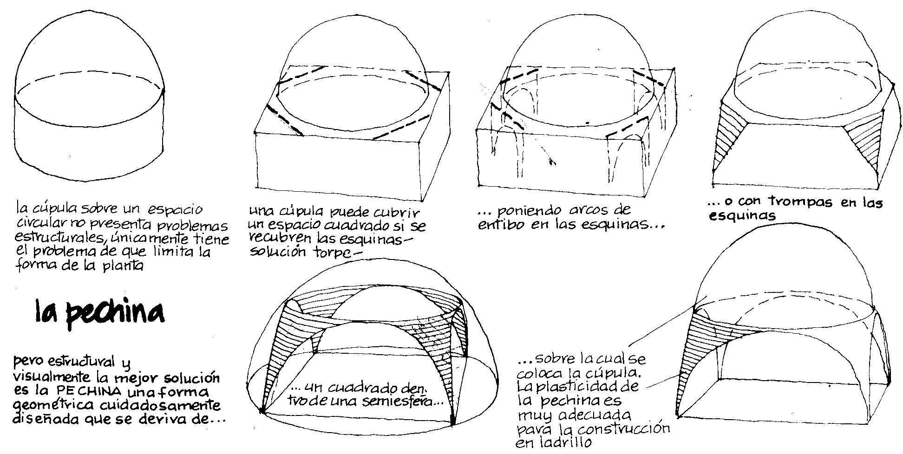

Slide 6
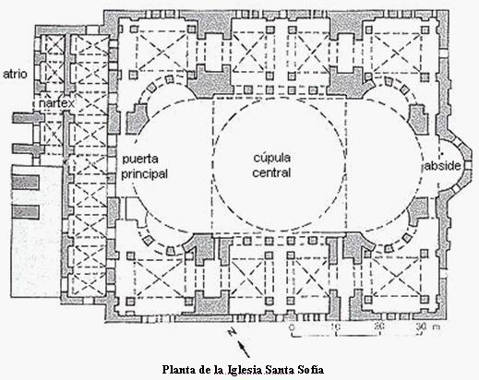

Slide 7
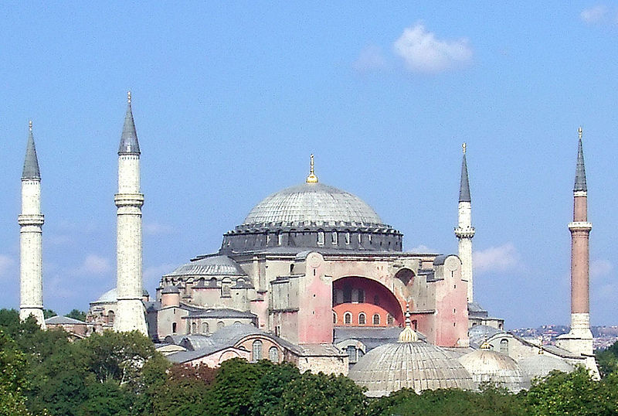
Santa Sofía

Slide 8
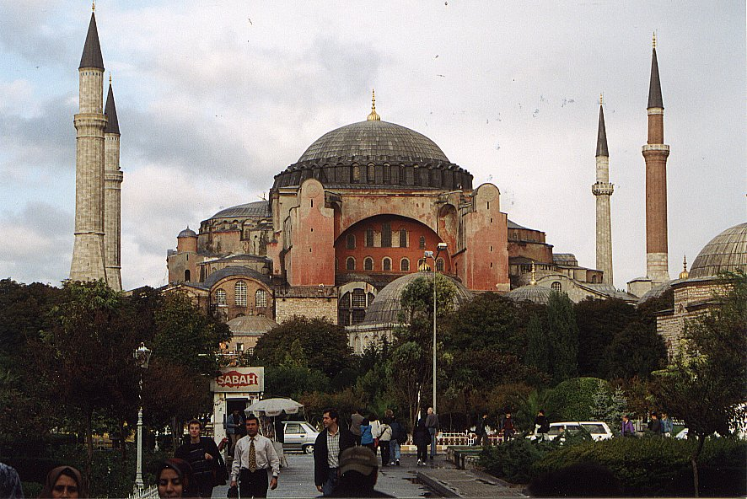
Santa Sofía. Constantinopla

Slide 14
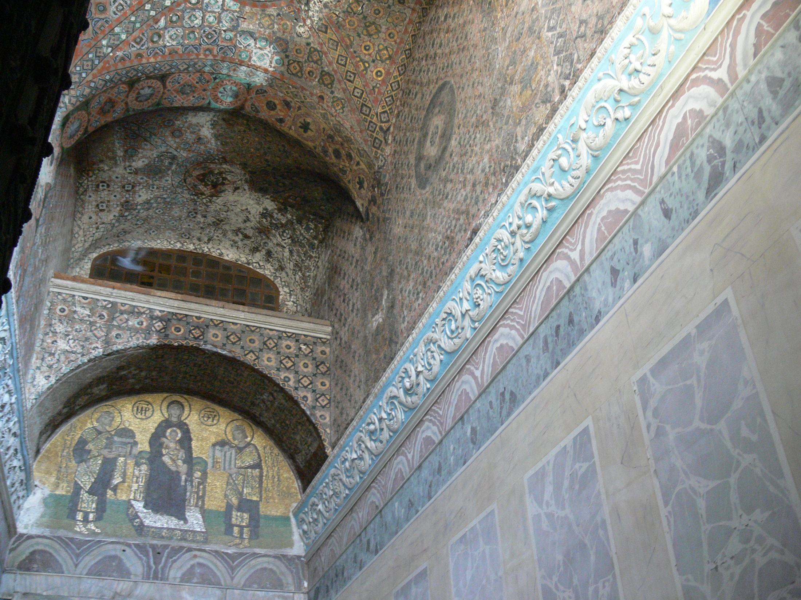

Slide 15
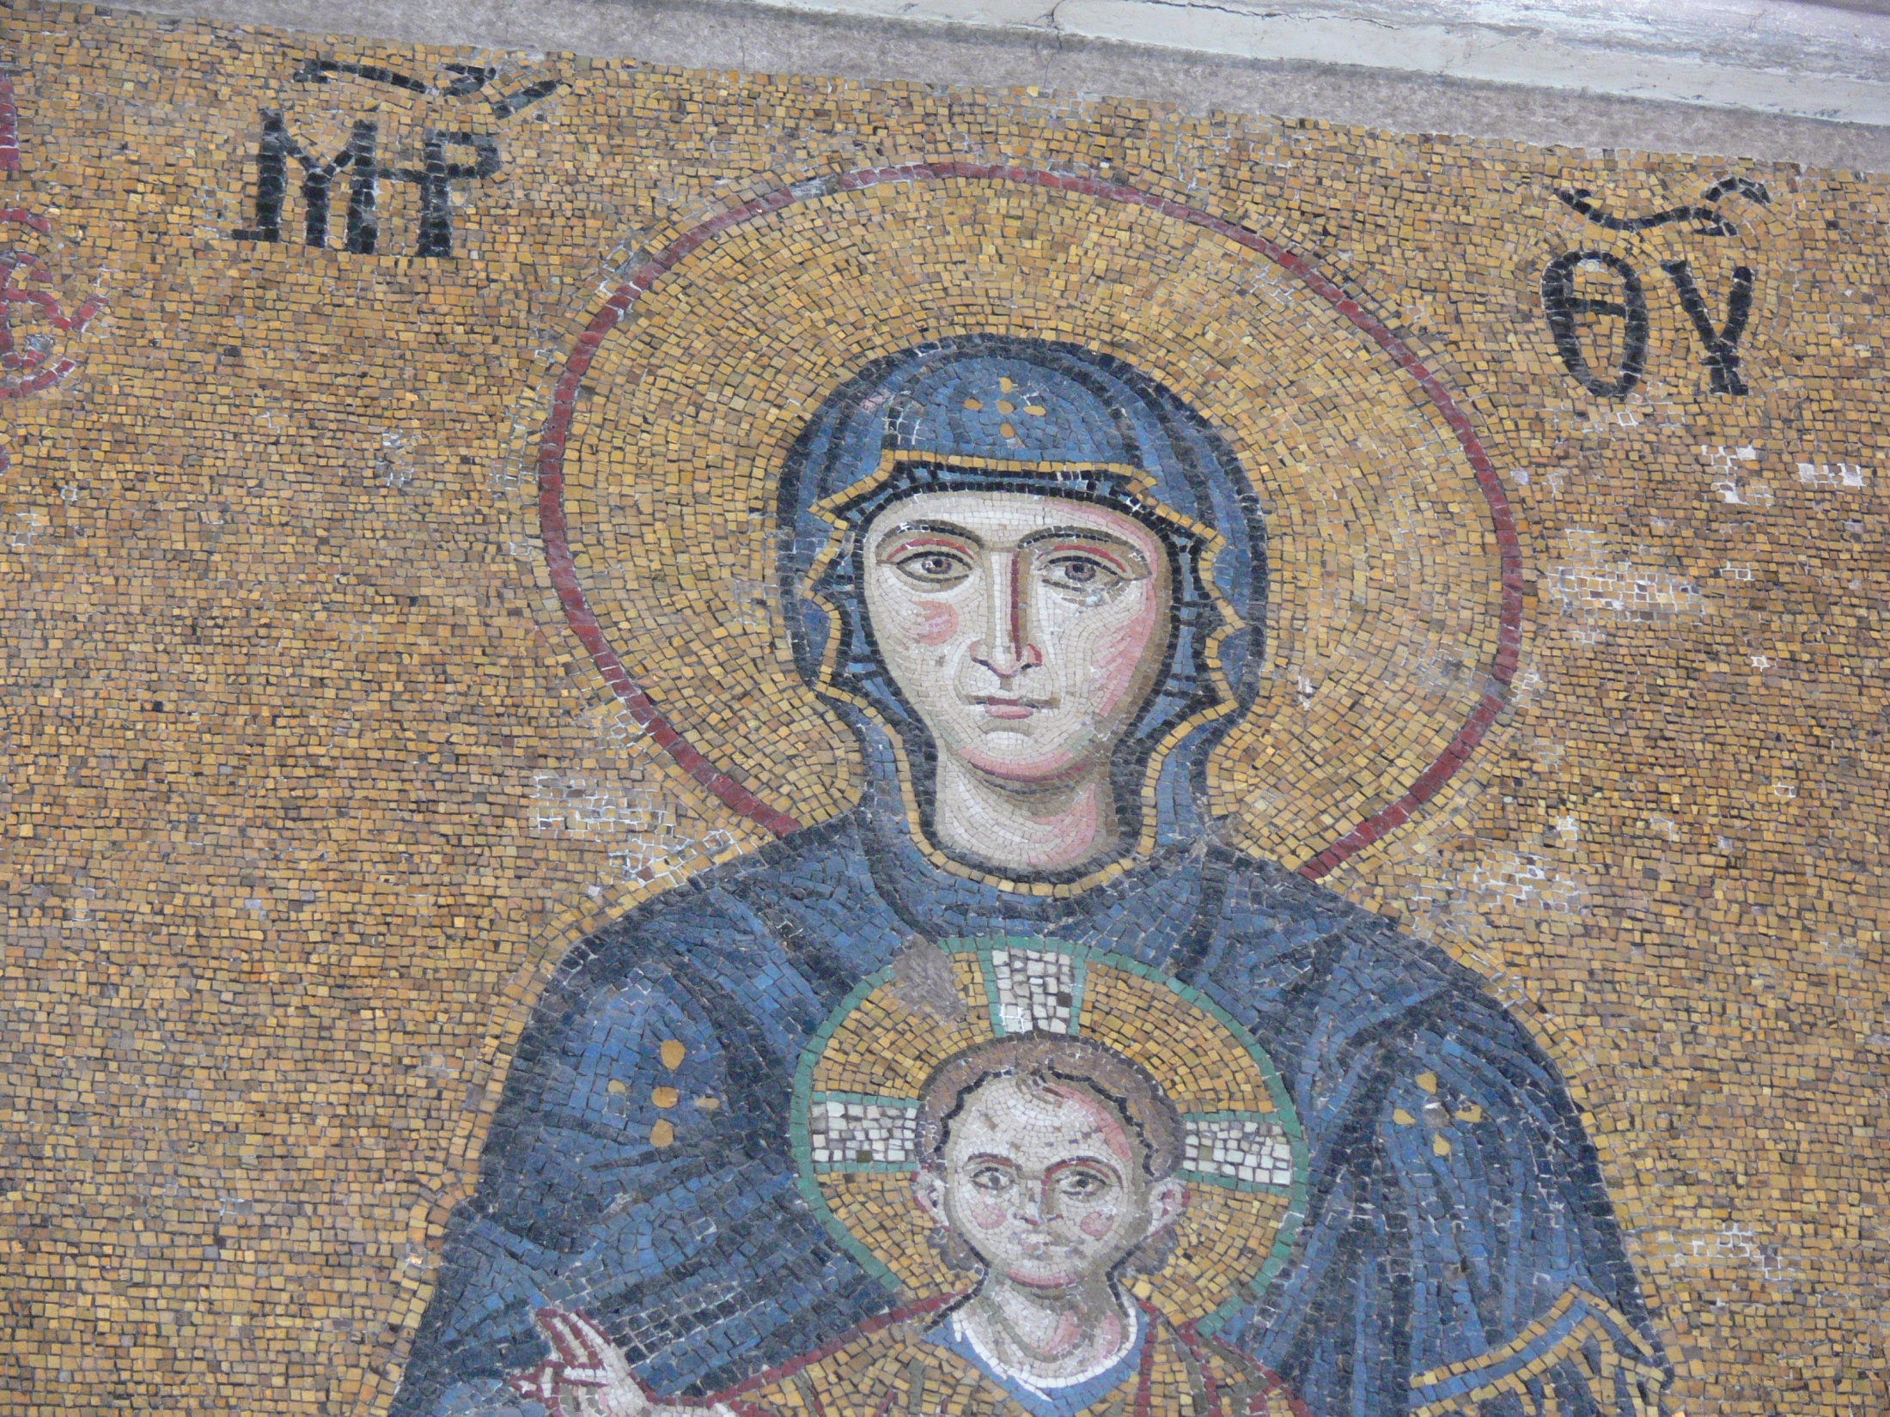

Slide 17
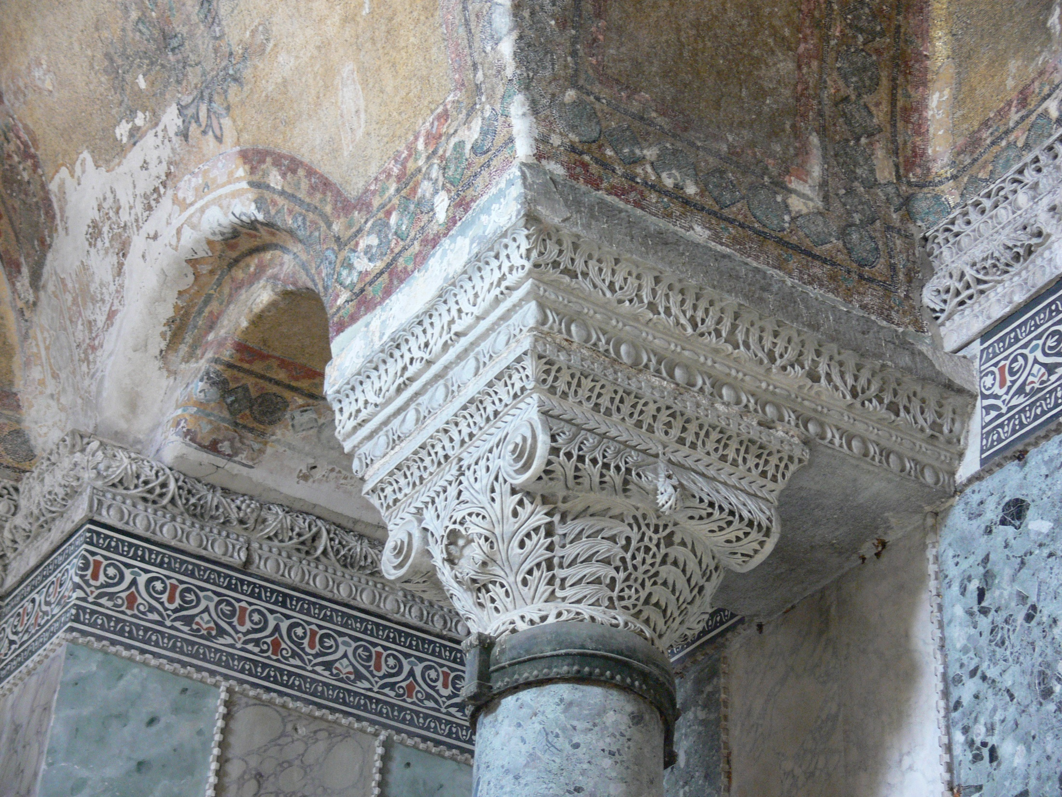

Slide 18
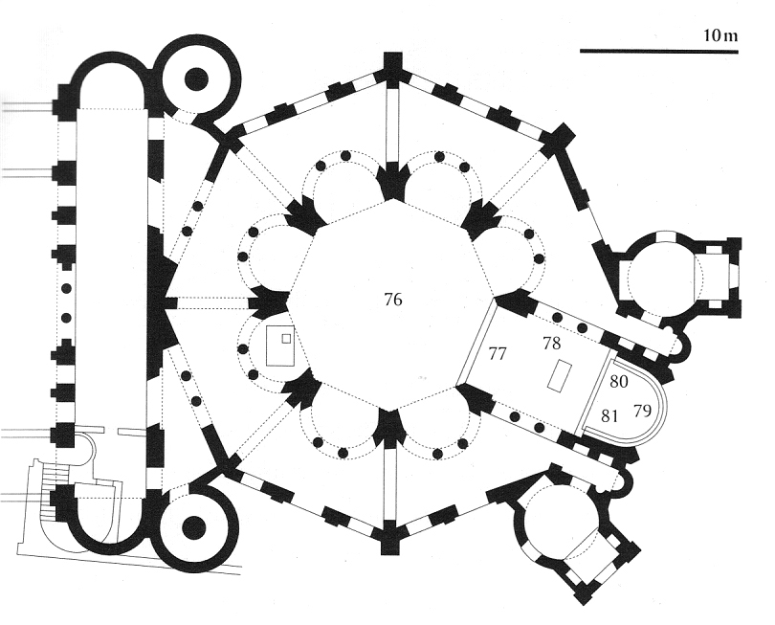
San Vital. Rávena

Slide 19
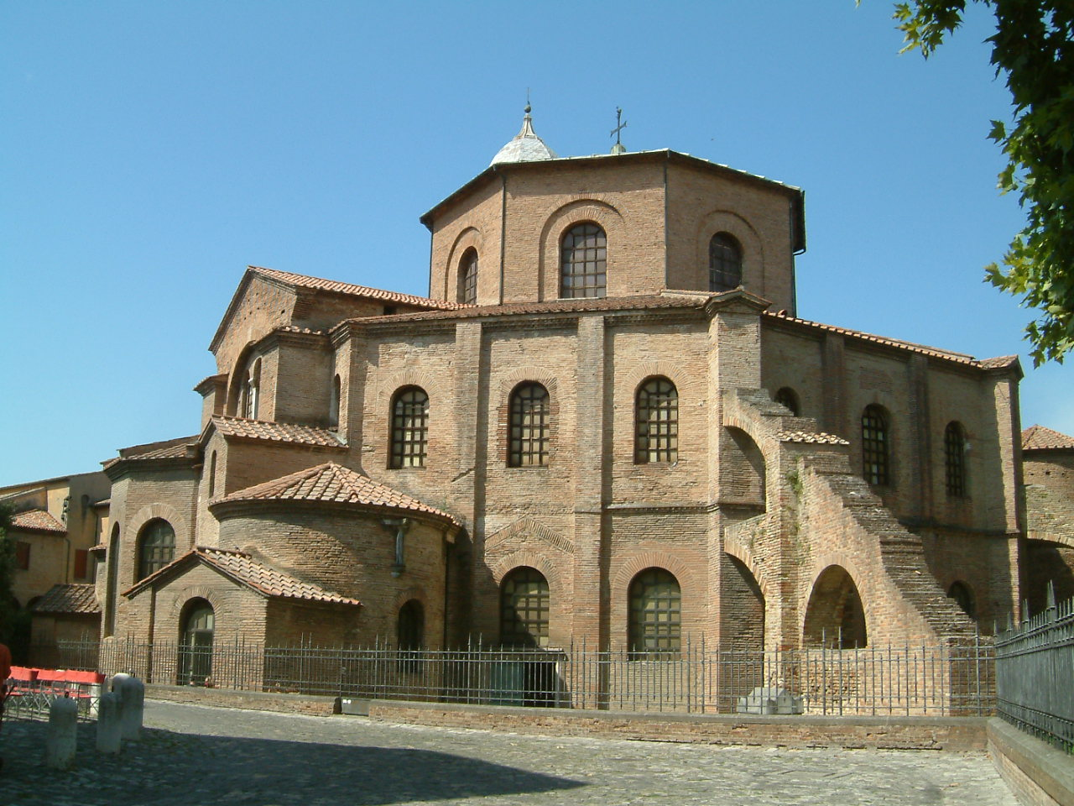
San Vital. Rávena

Slide 20
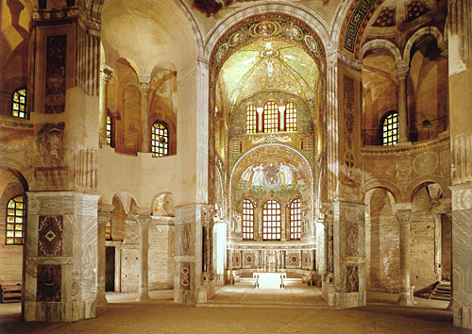
San Vital. Rávena

Slide 21
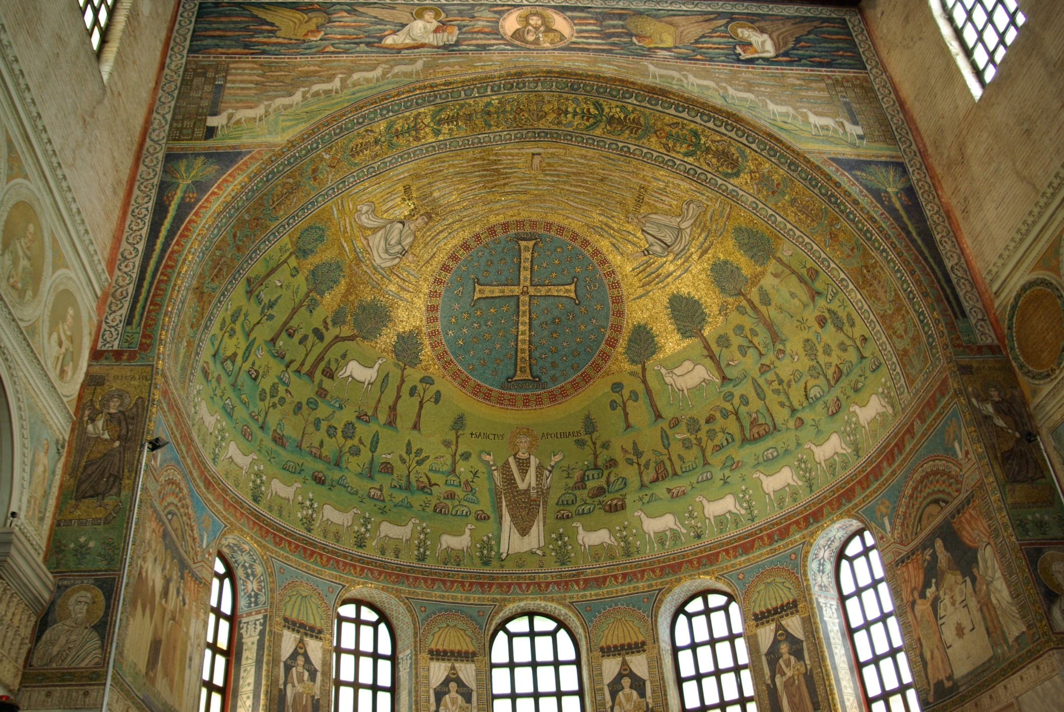
San Apolinar in Classe. Detalle ábside

Slide 22
ARTES FIGURATIVAS
Características:
Riqueza, colorido, luminosidad. Simboliza poder y esplendor del I.B.
Imágenes estilizadas, hieráticas, más idealistas que naturalistas.
Mosaicos. Opus tesellatum. Teselas esmaltadas
Temática religiosa. Ceremonias cortesanas. (Paralelismo entre lo religioso y lo civil).
ICONOGRAFÍA:
Pantocrátor: figura de Dios Padre con el libro de la vida en actitud de bendición sentado sobre una elipse que representa la orbe celeste.
Virgen Theotokos: Representación de la Virgen María sentada en el trono celestial con el niño en su regazo.
Déesis: Representación de Dios Padre en el modo Pantocrator junto a la virgen María y San Juan
Obras más representativas:
San Vital: Ábside, Justiniano y Teodora
San Apolinar in Classe: ábside
San Apolinar Nuevo: temas de la ciudad y la Epifanía

Slide 23
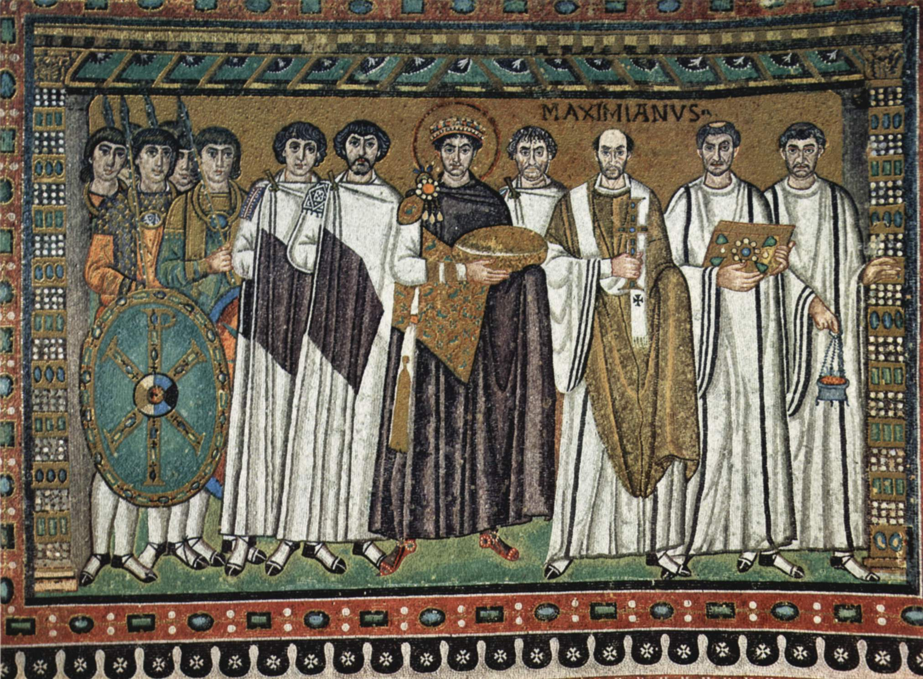
Mosaico de Justiniano. San Vital

Slide 24
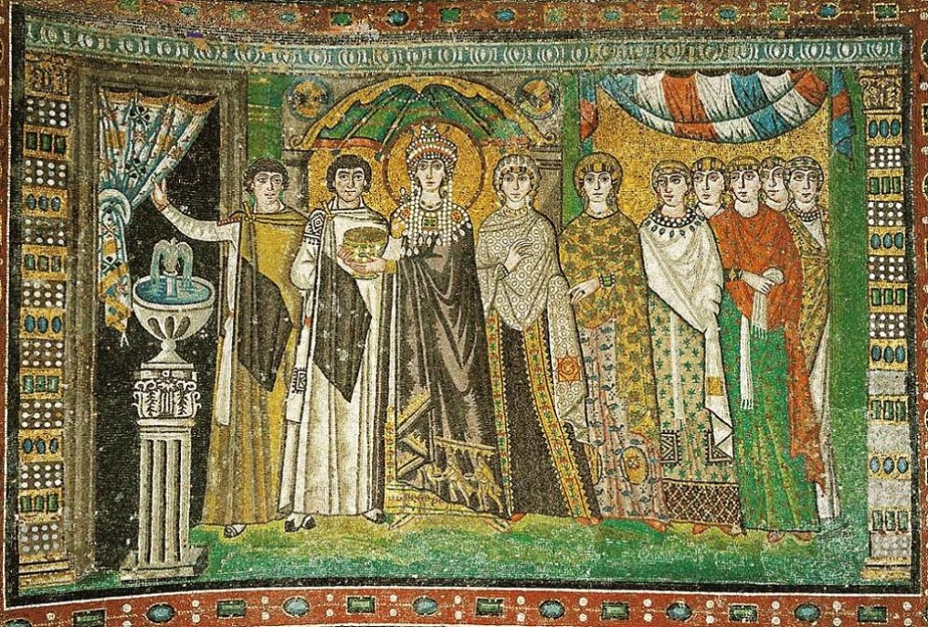
Mosaico de Teodora. San Vital

Slide 25
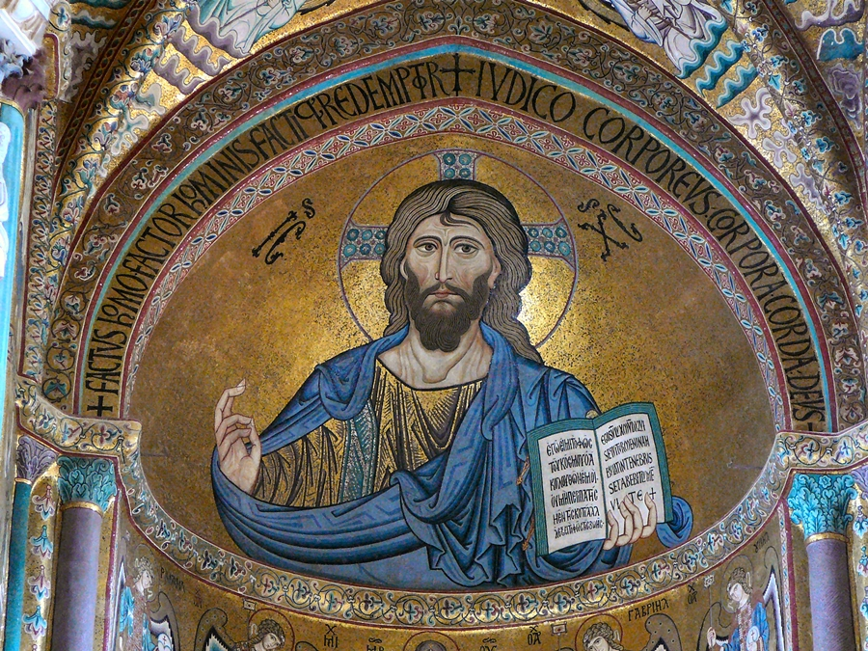

Slide 26
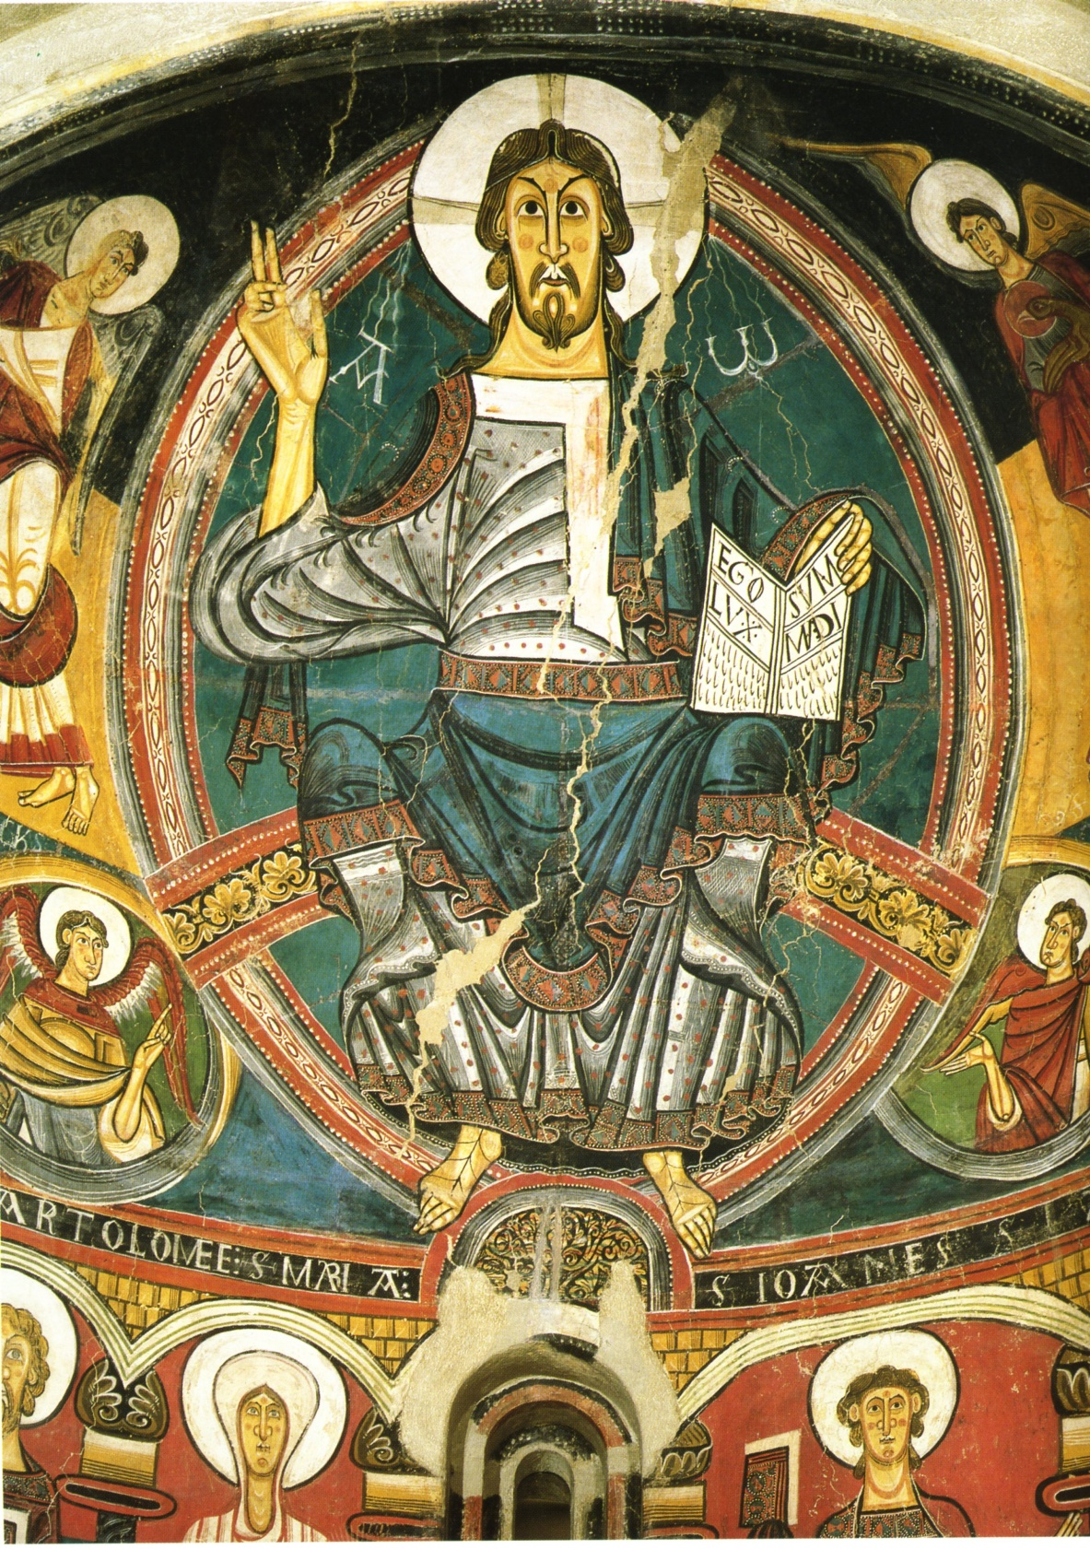

Slide 27
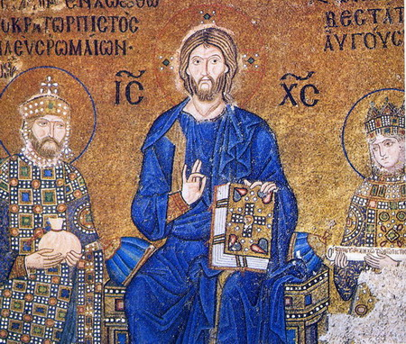

Slide 28
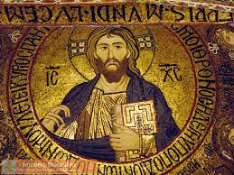

Slide 29
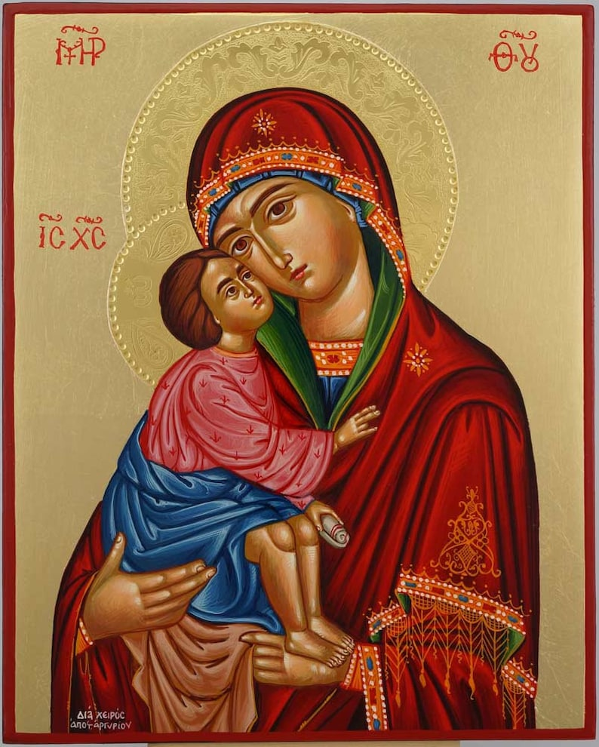

Slide 30
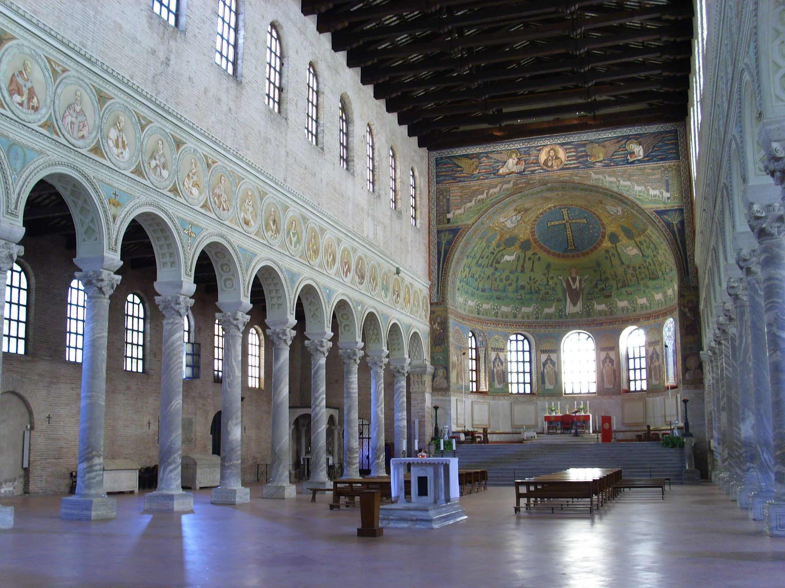
San Apolinar in Classe. Rávena

Slide 31
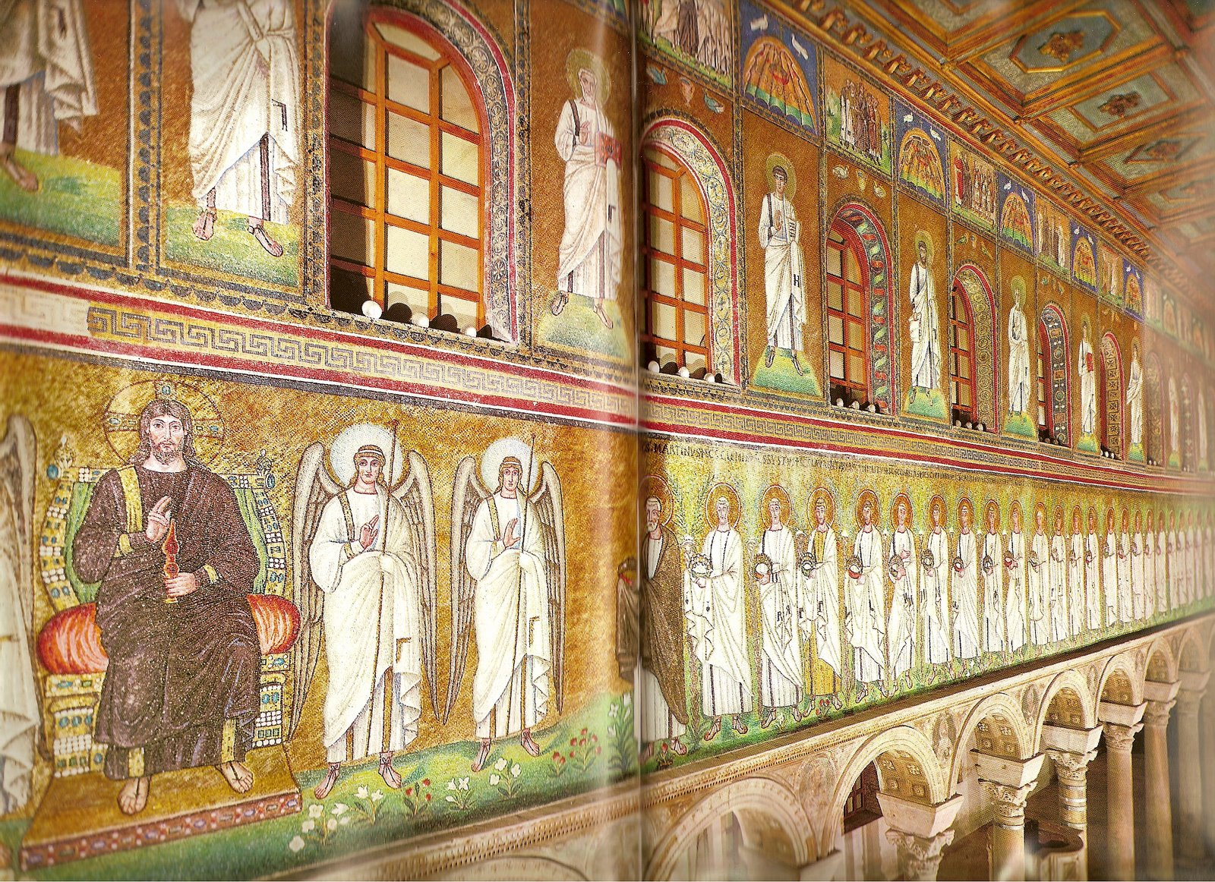
San Apolinar Nuevo

Slide 32
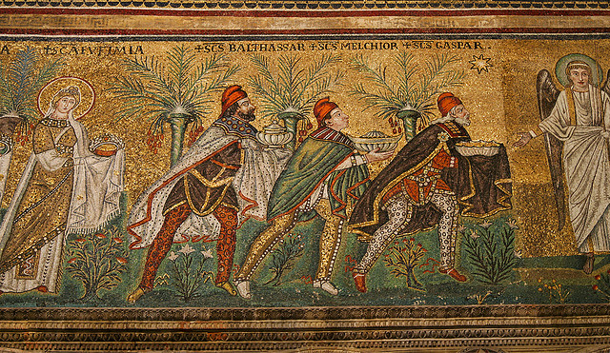
San Apolinar Nuevo. Detalle mosaicos

Slide 33
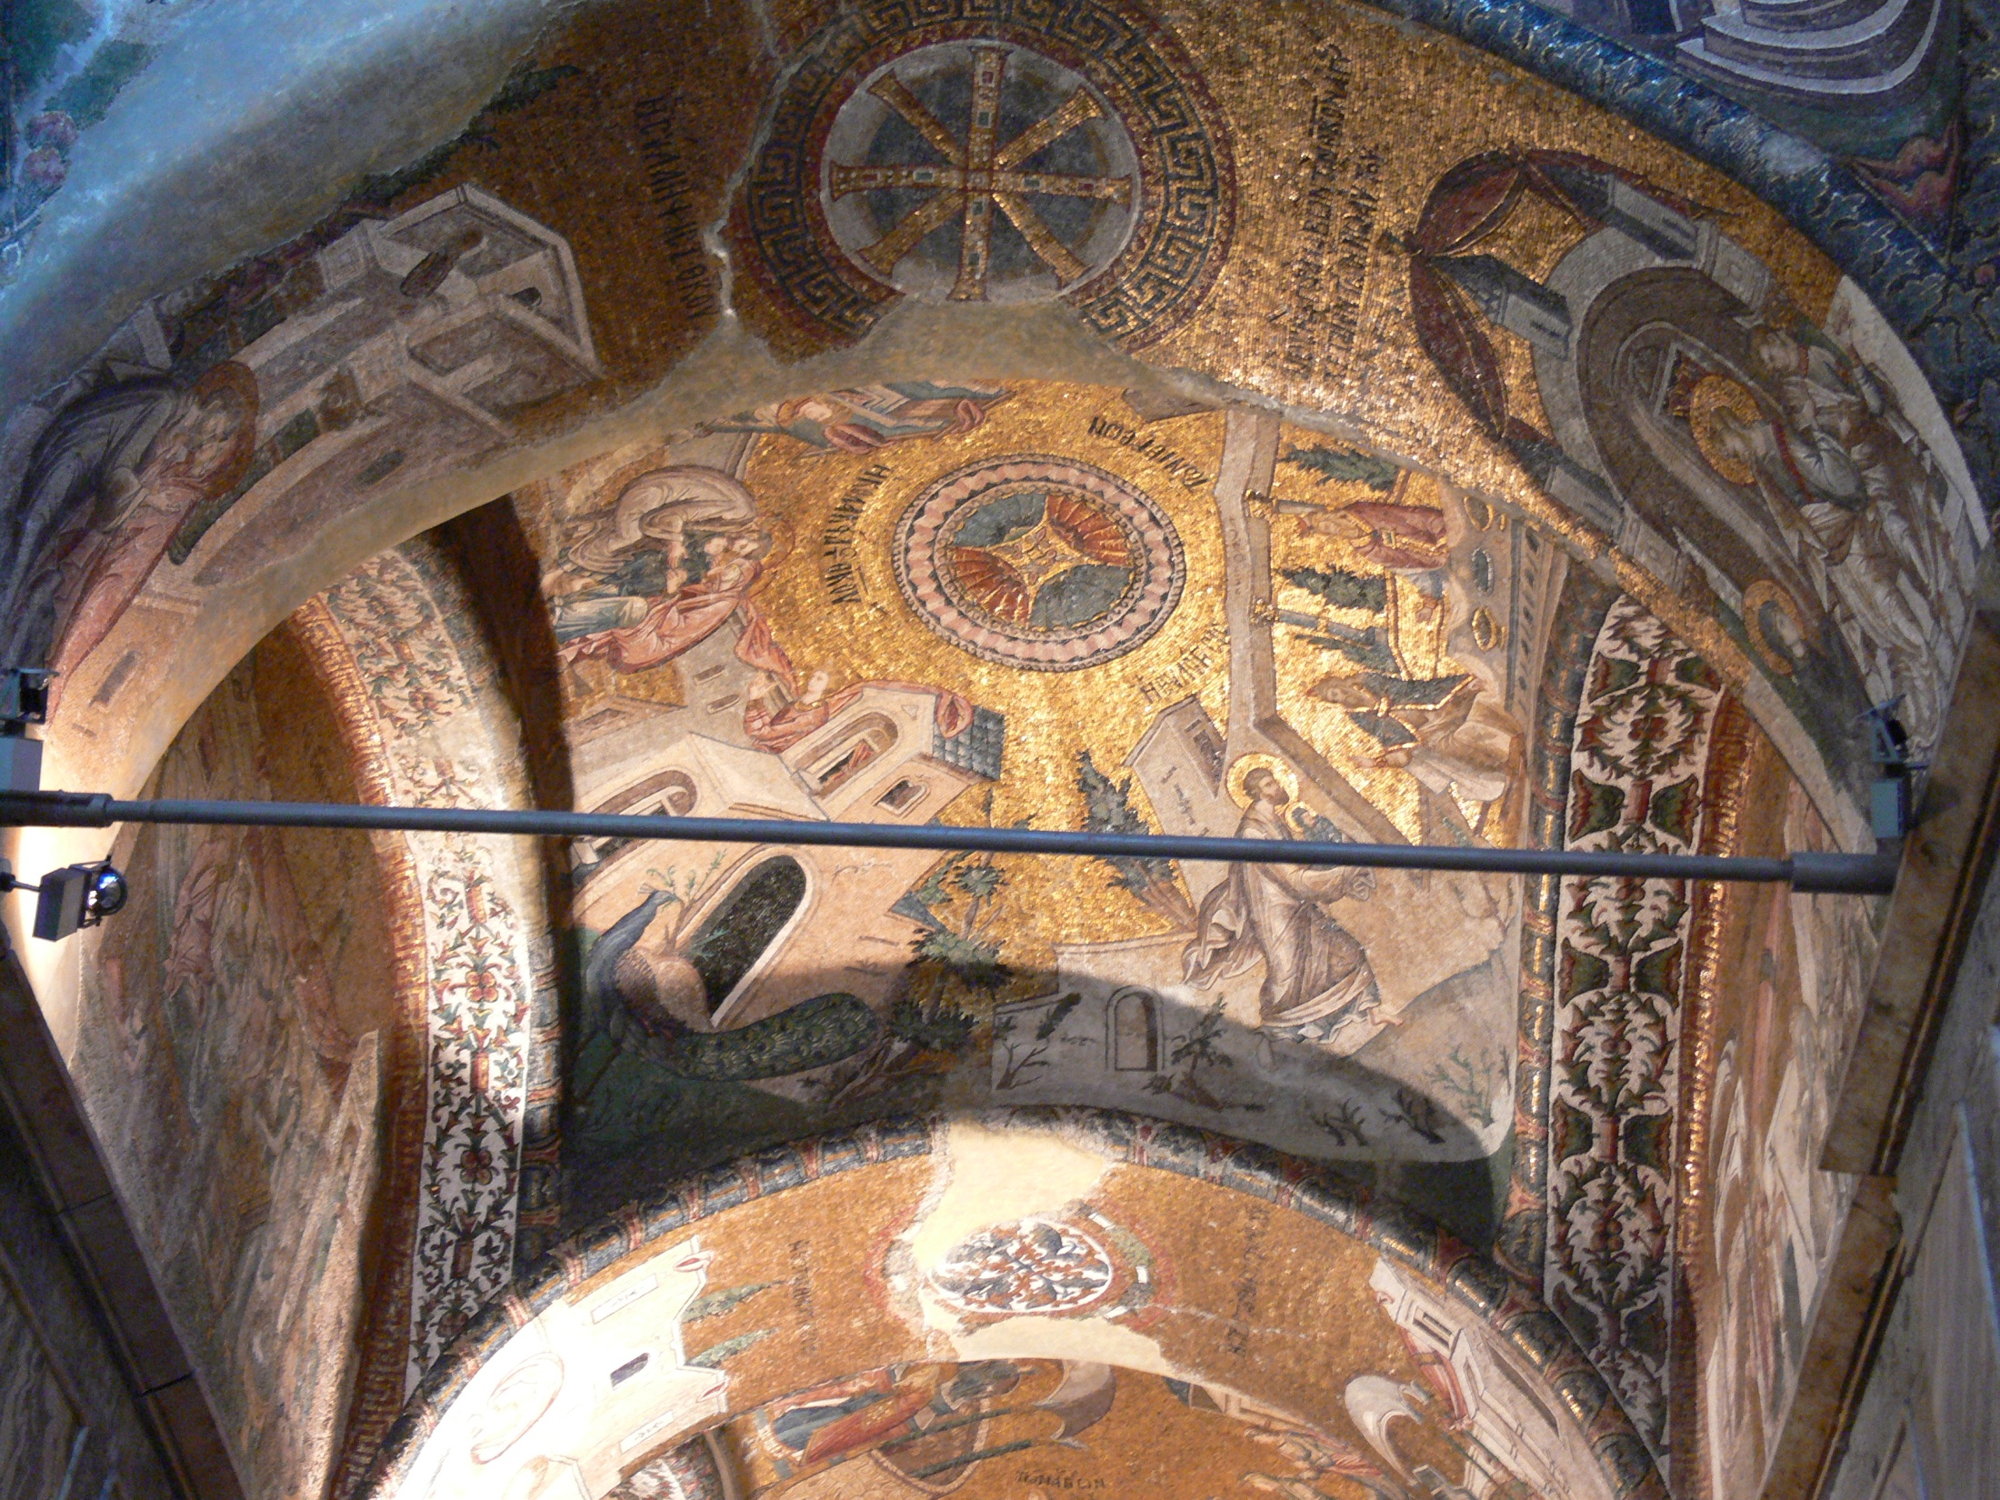

Slide 34
